Slide 1
Une tierce partie peut-elle contribuer à l’amélioration de la qualité de vos projets ?
Bernard Cornet
06/06/2017

Slide 2
Table des matières
COPRO
Vision et Création
Indépendance et Impartialité
Systèmes de contrôle de la Qualité (hors certification)
Réception par lots
Contrôle renforcé de la production
Certification de l’exécution
Vers d’autres champs d’intervention
Extranet
Répertoire de fiches techniques de produits certifiés par COPRO

Slide 3
COPRO - Vision
VISION :
En accord avec les demandes du marché :
Organiser, promouvoir, harmoniser et encourager la qualité dans le secteur de la construction.

Slide 4
Création
“En règle générale, les produits ne peuvent être mis en œuvre s’ils n’ont été, au préalable, réceptionnés par le fonctionnaire dirigeant ou son délégué.”
Art. 42 de l’arrêté royal établissant les règles générales d'exécution des marchés publics et des concessions de travaux publics (2013)

Slide 5
Création
“Le pouvoir adjudicateur peut renoncer à tout ou partie des réceptions techniques lorsque l'adjudicataire prouve que les produits ont été contrôlés par un organisme indépendant lors de leur production conformément aux spécifications des documents du marché,… »
Art. 41 de l’arrêté royal établissant les règles générales d'exécution des marchés publics et des concessions de travaux publics (2013)

Slide 6
COPRO = Indépendance et Impartialité
Organisme indépendant de contrôle et de certification
fondé sous la forme d’une ASBL en 1983
Etat Belge + Régions (50% de l’A.G. et du C.A.) + président
Entrepreneurs de travaux de voiries (50% de l’A.G. et du C.A.)
+ vice-président

Slide 7
Table des matières
COPRO
Vision et Création
Indépendance et Impartialité
Systèmes de contrôle de la Qualité (hors certification)
Réception par lots
Contrôle renforcé de la production
Certification de l’exécution
Vers d’autres champs d’intervention
Extranet
Répertoire de fiches techniques de produits certifiés par COPRO

Slide 8
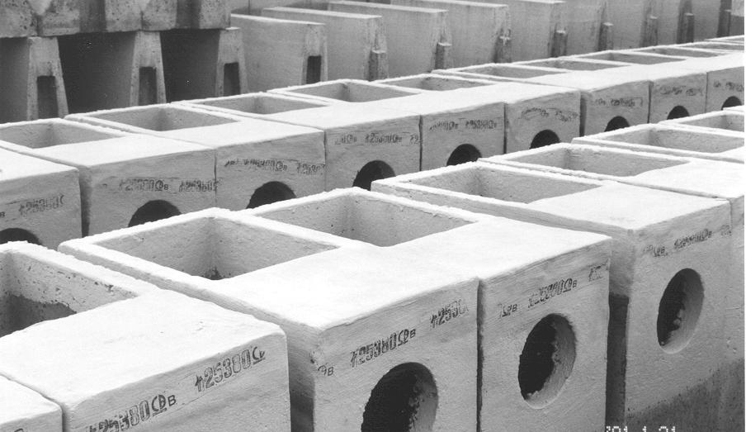
Réception par lots
Le fabricant procède à la production, et l’O.I. délimite le lot par estampillage
Prise d’échantillons par l’O.I.
Toutes les caractéristiques mentionnées au cahier (spécial) des charges sont testées
Les résultats sont examinés et s’ils sont conformes le lot entier est contre-estampillé
L’O.I. rédige une ATTESTATION, reprenant toutes les données propres au lot examiné
⇨ Confiance suffisante en la conformité du lot considéré

Slide 9
Contrôle renforcé de la production
Dans le cadre de la certification classique l’O.I. réalise des contrôles aléatoires pendant le processus de production
Demande des Maîtres d’Ouvrages :
Assurer le contrôle de la production destinée à mon chantier
Vérifier que les produits satisfassent à mon cahier (spécial) des charges
Nous contacter immédiatement en cas de non conformités constatées

Slide 10
Contrôle renforcé de la production
Solution: le contrôle renforcé de la production
Destiné surtout à de grands projets, à des projets stratégiques
Maîtres d’Ouvrage: SPW, AWV, aéroports
Comment prévoir ce système?
Via l’ajout d’un article additionnel au cahier spécial des charges

Slide 11
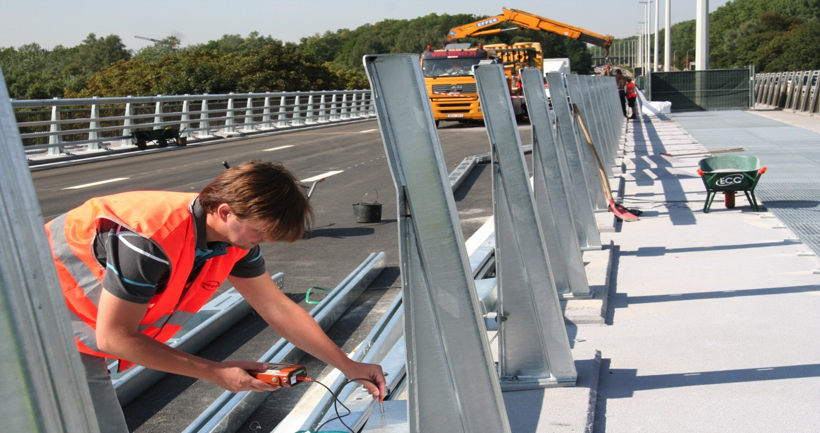
Certificat de l’exécution
Définition :
Certification des compétences et de la capacité de l’« exécutant » à réaliser certains travaux spécifiques avec un niveau de qualité voulu
But :
Atteindre effectivement le niveau attendu de qualité
Combattre la concurrence déloyale entre les soumissionnaires
Moyen :
Introduire la certification de l’exécution dans les cahiers des charges pour des activités spécifiques (spécifications techniques).

Slide 12
Certificat de l’exécution
Dossiers-tests
Le système pour fonctionner efficacement demande :
Fonçages
Réparation et pose des dispositifs de retenue routiers
La mise en œuvre de complexes d’étanchéité
Réhabilitation d’égouttage
Systèmes d’infiltration et de stockage tampon des eaux pluviales
L’adhésion et le soutien du secteur dans son ensemble
Une application qui soit la plus étendue possible (collaboration transrégionale)

Slide 13
Vers d’autres champs d’intervention
Soutien au contrôle des produits à postériori ?
Prélèvement d’échantillons, choix éventuel d’un laboratoire agréé, et interprétation des résultats
Applicable également dans le cadre de contre-essais
Autres ?
Nous nous efforçons de rester à l’écoute des besoins du marché en termes d’amélioration de la qualité

Slide 14
Table des matières
COPRO
Vision et Création
Indépendance et Impartialité
Systèmes de contrôle de la Qualité (hors certification)
Réception par lots
Contrôle renforcé de la production
Certification de l’exécution
Vers d’autres champs d’intervention
Extranet
Répertoire de fiches techniques de produits certifiés par COPRO

Slide 15
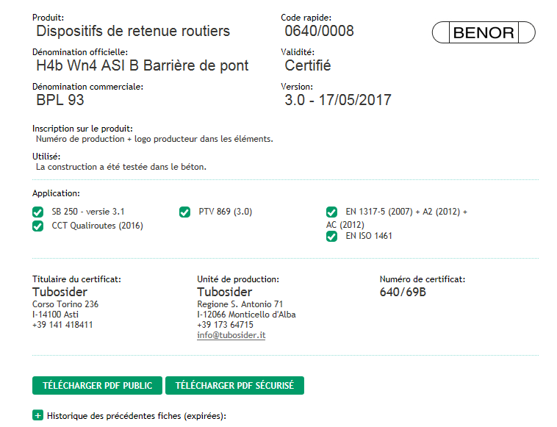
Extranet
extranet.copro.eu
copro.eu
Page d'accueil - Copro Extranet
Libre à tous et entièrement gratuit
Contrôle de la certification volontaire
Prescriptions de référence
Application préconisée

Slide 16
Merci !
Bernard Cornet
06/06/2017

